Slide 1
实验27 音乐彩灯控制电路及音响放大器设计与调试
参考教材实验12，13，27，28

Slide 2
一 设计任务和原理
任务1 音量对彩灯控制
信号强弱
音量越强，灯亮的个数越多
话筒
放大器
整流滤波
驱动器
三个彩灯
(LED)
低通滤波电路
(f_{H}≈500Hz)
绿灯
(LED)
任务2 频率对彩灯控制
高、低通有源滤波电路
高通滤波电路
(f_{L}≈500Hz)
红灯
(LED)
功率放大电路
(>0.3W)
扬声器
（8Ω）
任务3 提供输出功率给扬声器R_{L}
播放音乐
注意:1) 信号源信号单独调试各个功能，并整体调试
2) 通过播放手机音乐整体验收
Notes:
3k到6k可以简化为高通

Slide 3
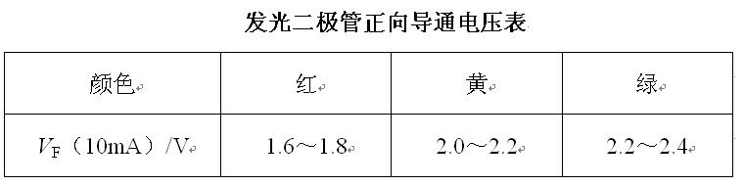
实验原理提示4-发光二极管驱动
发光二极管和普通二极管一样都具有单向导电性，正向导通时才发光，光亮度随导通电流增大而增强。
各种颜色发光二极管所需正向导通电压VF如下表示。
发光二极管的导通电流不能太大（小于20mA），否则会损坏。 使用LED时必须
串接限流电阻R！其阻值由计算得：

Slide 4
音乐彩灯控制电路部分：
1：声音信号强弱：则应将声音信号变为电信号，经过放大、整流滤波，以信号平均值驱动彩灯发亮。信号越强，则灯的亮度越大
2：高、中、低音（不同频率信号）：采用高、带、低通有源滤波电路。低通滤波器限制高音频信号通过，而高通滤波器限制低音频信号通过，分频段输出信号，然后经过放大器驱动电路使相应的发光二极管点亮
音频功率放大部分：
3：功率放大器(简称功放)的作用是给音响放大器的负载R_{L}(扬声器)提供一定的输出功率。当负载一定时，希望输出的功率尽可能大，输出信号的非线性失真尽可能地小，效率尽可能高。

Slide 5
二 实验电路
Notes:
话筒的输出信号一般只有5mV左右，而输出阻抗达到20kΩ(亦有低输出阻抗的话筒如20Ω，200Ω等)

Slide 6
二 实验电路<<放大器
话筒
放大器
≈10mV
高输入阻抗
高共模抑制比
20Hz～20kHz
输出阻抗20kΩ
电压增益需达到100倍左右
同相放大：提高放大电路输入电阻
多级放大：提高放大器带宽
单个运放增益带宽积是常数
R_{p}与R₂：平衡电阻，消除运放输入偏置电流影响

Slide 7
二 实验电路<<任务1 音量对彩灯控制
整流滤波
驱动器
三个彩灯(LED)
1) 整流滤波——半波整流
反相比例放大
10μF
滤纹波后，输出要当直流看！不关心峰峰值，看平均值。
减小整流后的纹波，
也可以接到v_{o}到地之间。

Slide 8
二 实验电路<<任务1 音量对彩灯控制
整流滤波
驱动器
三个彩灯(LED)
串联分压：设置电压比较器不同门限
2) 驱动器
v_{o1}:±V_{CC}方波
音量大小彩灯采用多个单门限电压比较器
v_{o1}
正向导通电压≈1.6V~2.1V
限流电阻
v_{i}
v_{o2}
v_{o3}

Slide 9
1) 低通滤波电路——二阶低通滤波器
二 实验电路<<任务2 频率对彩灯控制
低通滤波电路
(f_{H}=500Hz)
绿灯
(LED)
高通滤波电路
(f_{L}=500Hz)
红灯
(LED)
上限截止频率
绿灯
(LED)

Slide 10
二 实验电路<<任务2 频率对彩灯控制
低通滤波电路
(f_{H}=500Hz)
绿灯
(LED)
高通滤波电路
(f_{L}=500Hz)
红灯
(LED)
2) 高通滤波电路——二阶高通滤波器
下限截止频率
红灯
(LED)

Slide 11
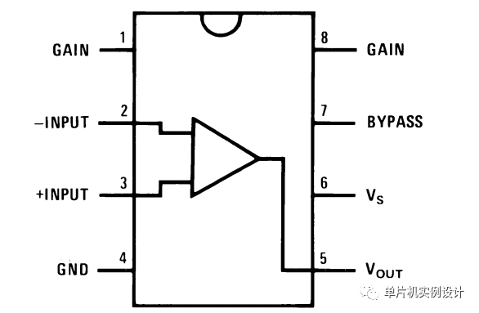
二 实验电路<<任务3 音响放大器
扬声器R_{L}提供输出功率以播放音乐；效率尽可能高
功率放大电路
(>0.3W)
扬声器R_{L}
（8Ω）
LM386集成音频功率放大器
1) 工作电压范围宽
单电源V_{S}: 5-18V
?
增益设定
增益设定
反相输入
旁路电容
R_{L}: 额定负载阻抗
V_{o}: R_{L}两端最大不失真电压有效值
用来选定电源电压V_{S}
同相输入
V_{S}正电源电压
2) 电压增益可调20-200
根据输出信号V_{out}和输入信号确定
地
输出
Notes:
LM386是广泛用于收录音机、对讲机、电视伴音等系统中的低电压通用型低频集成功放。

Slide 12
二 实验电路<<任务3 音响放大器
2)电压增益可调20-200
A_{vf}=2R₇/(R₅+R₆//R)
功率放大电路
(>0.3W)
扬声器R_{L}
（8Ω）
R: 管脚1和8间增益设定电阻
LM386集成音频功率放大器
增益设定
增益设定
反相输入
旁路电容
同相输入
V_{S}正电源电压
地
输出
Notes:
LM386是广泛用于收录音机、对讲机、电视伴音等系统中的低电压通用型低频集成功放。

Slide 13
加滤杂波措施
二 实验电路<<任务3 音响放大器
2)电压增益可调20-200
A_{vf}=2R₇/(R₅+R₆//R)
功率放大电路
(>0.3W)
扬声器R_{L}
（8Ω）
R 短路:增益200
开路:增益20
R: 管脚1和8间增益设定电阻
LM386集成音频功率放大器
接直流稳压源
换为电位器
调节电压增益
增益设定
增益设定
反相输入
旁路电容
同相输入
V_{S}正电源电压
地
输出
可手工调节前级增益效果
Notes:
前面的运放使用9V电源也没有问题。

Slide 14
二 实验电路<<任务3 音响放大器
2)电压增益可调20-200
A_{vf}=2R₇/(R₅+R₆//R)
功率放大电路
(>0.3W)
扬声器R_{L}
（8Ω）
R 短路:增益200
开路:增益20
R: 管脚1和8间增益设定电阻
LM386集成音频功率放大器
可用电位器
调节电压增益
增益设定
增益设定
反相输入
旁路电容
同相输入
V_{S}正电源电压
测试可用电阻
验收用扬声器
地
输出
Notes:
LM386是广泛用于收录音机、对讲机、电视伴音等系统中的低电压通用型低频集成功放。

Slide 15
三 电路数据测量及验收要求
1) 分级调试再联调: 放大器+滤波+比较器、放大器+滤波电路
放大器+功放
2) 测量及验收：整体验收
信号发生器Vipp= 30~100mv、 f=500hz调试测量音量彩灯
信号发生器Vipp= 50mv、 f= 50Hz~15KHz信号做调试测量不同音频彩灯
信号发生器Vipp=30mv、f=1khz,用10Ω/2W电阻做功放负载，测量各级电路输出参数
音频连接线接播放器耳机孔，接扬声器做负载播放音乐(此时去掉10Ω电阻负载)

Slide 16
四 实验报告要求
1) 原理电路的设计，包括：
实际设计方案框图，实际单元电路图
每一级电压增益的分配数和分配理由。
每个单元主要参数的计算过程及器件的选择。
每个单元有仿真电路和仿真结果(可选)；
2) 整理各项实验数据，画出各级输入、输出电压的波形（标出幅值、相位关系），测量Po，Ri，分析实验结果，得出结论。
3) 收获体会-整个调试过程中所遇到的问题及解决。

Slide 17
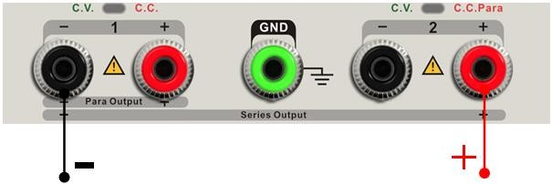
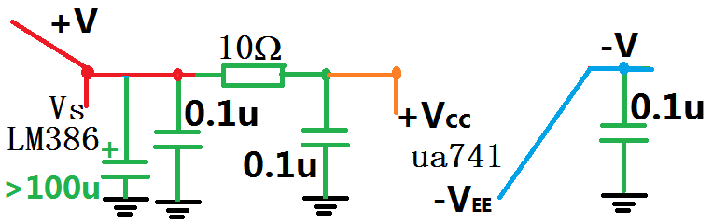
注意事项
双电源连接: 串联模式
开电压源时: 远离面包板
-9V
+9V
LM386 Vs
LM324
Notes:
1：有三个独立电源，两个可调的，每个都有正负极，负极就是参考地。
2调整好正负电源后，断掉电源，然后再将电源接入到系统中。
2：需要测试芯片的管脚对原理图中的地的电压。

Slide 18
硬件实现提示
单级电路调试时的技术指标较容易达到，但进行级联时，由于级间相互影响，可能使单级的技术指标发生很大变化，甚至两级不能进行级联。产生的主要原因：
一是布线不太合理，形成级间交叉耦合，应考虑重新布线；
二是级联后各级电流都要流经电源内阻，内阻压降对某一级可能形成正反馈，应接RC去耦滤波电路。R一般取几十欧姆，C一般用几百μF电解电容与0.1μF瓷片电容相并联。

Slide 19
由于功放级输出信号较大，对前级容易产生影响，引起自激。集成块内部电路多极点引起的正反馈易产生高频自激，常见高频自激现象如图所示。
可以加强外部电路的负反馈予以抵消，如功放5脚与1脚接入几百pF电容，可消除叠加的高频毛刺。功放7脚还可以加上旁路电容。

Slide 20
低频功放彩灯控制电路实物
合理布线，否则形成级间交叉耦合
音量彩灯电路
音频彩灯电路
LM386
功放电路
放大器
音调控制电路(可选)

